Slide 1
開盤前更新
2026-10-21 | 2026 德明X富達投資擂台
台股投資競賽 開盤前更新 2026-10-21 | 1

Slide 2
今日重點
總資產
815 萬
累積報酬
-18.47%
執行後持股率
90.6%
大盤預測開盤
+0.40%
• 美股隔夜表現漲跌互見，道瓊工業指數在企業財報支撐及西德州原油重挫5.28%至98.19美元激勵下勁揚逾500點，標普500上漲0.28%，但費城半導體下跌0.29%、那斯達克微跌0.02%。台積電ADR逆勢上漲1.16%，美超微受營收與毛利優於預期帶動上漲1.15%，恐慌指數VIX回落6.13%至17.31。然而市場對AI基礎建設巨額融資與回報疑慮升溫，加上川普對加拿大商品加徵50%關稅引發訴訟、台積電高雄楠梓F22廠工安意外造成3死1傷等事件，為市場帶來不確定性。
• 受美股道瓊勁揚、台指夜盤大漲634點及台積電ADR收高激勵，預測台股今日開盤將開高0.40%至47011.1點，開盤命中率達82.8%。盤中走向預期在平盤附近震盪微跌0.04%，盤中預測命中率為66.7%。雖然台股近期面臨季線保衛戰與外資連十賣壓力，但法人空單減少且國家隊進場護盤，整體有望迎來止跌反彈格局。（08:20 更新：那斯達克期貨 29940.0，+0.73%）
台股投資競賽 開盤前更新 2026-10-21 | 2

Slide 3
庫存怎麼處理
標的 | 持股 | 損益 | 建議 | 數量 | 限價
3189 景碩 | 1,639 | -12.84% | 全部出清 | 賣出全部 1 張又 639 股（共 1,639 股） | 935.0
1560 中砂 | 1,091 | -15.70% | 全部出清 | 賣出全部 1 張又 91 股（共 1,091 股） | 849.0
6213 聯茂 | 1,000 | +3.02% | 全部出清 | 賣出全部 1 張（1,000 股） | 741.0
6196 帆宣 | 1,150 | -9.18% | 全部出清 | 賣出全部 1 張又 150 股（共 1,150 股） | 587.0
3591 艾笛森 | 20,528 | -3.74% | 全部出清 | 賣出全部 20 張又 528 股（共 20,528 股） | 27.3
2845 遠東銀 | 36,071 | +1.78% | 全部出清 | 賣出全部 36 張又 71 股（共 36,071 股） | 13.05
2360 致茂 | 8 | -15.46% | 全部出清 | 賣出全部 8 股（零股） | 1980.0
2915 潤泰全 | 7,173 | +0.62% | 加碼 | 加買 1 張又 484 股（共 1,484 股），加碼後共 8 張又 657 股（共 8,657 股） | 57.9
2103 台橡 | 3,000 | -3.53% | 加碼 | 加買 52 張（52,000 股），加碼後共 55 張（55,000 股） | 28.75
2889 國票金 | 40,416 | +5.68% | 續抱 | 維持 40 張又 416 股（共 40,416 股） | —
5880 合庫金 | 24,000 | +5.02% | 續抱 | 維持 24 張（24,000 股） | —
3037 欣興 | 570 | -10.72% | 續抱 | 維持 570 股（零股） | —
6182 合晶 | 1,000 | -9.22% | 續抱 | 維持 1 張（1,000 股） | —
台股投資競賽 開盤前更新 2026-10-21 | 3

Slide 4
警示提醒（嚴重 4／警告 1）
【嚴重】3189 景碩：已跌破停損價 999.0（目前 980.0）：依紀律全數出場 → 建議賣出 1 張又 639 股（共 1,639 股）（持有 1,639 股的 100%），限價 970.0
【嚴重】1560 中砂：已跌破停損價 936.69（目前 861.0）：依紀律全數出場 → 建議賣出 1 張又 91 股（共 1,091 股）（持有 1,091 股的 100%），限價 852.0
【嚴重】2360 致茂：已跌破停損價 2069.91（目前 1960.0）：依紀律全數出場 → 建議賣出 8 股（零股）（持有 8 股的 100%），限價 1940.0
【嚴重】期貨權益數 585,840 元低於維持保證金 1,076,000 元（追繳）：權益數／維持保證金 = 54% → 今天內補足至原始保證金 1,402,000 元（約需轉入 816,160 元）或減少口數，否則可能被砍倉
【警告】TX202610 距結算日 2026-10-21 剩 0 天：結算日以最後結算價強制了結 → 決定平倉或轉倉到次月
【提醒】6196 帆宣：距停損價 599.23 只剩 0.1%，先掛好停損單 → 續抱，持續觀察
【提醒】3037 欣興：法人近 5 日賣超 10,492 張，籌碼轉弱 → 續抱，持續觀察
【提醒】1815 富喬：注意股：最近六個營業日(自當日之前一個營業日起)之當日沖銷成交量占總成交量比率達64.76%，當日之前一個營業日當日沖銷成交量占總成交量達71.43%（第十三款) → 照原計畫，但留意
台股投資競賽 開盤前更新 2026-10-21 | 4

Slide 5
今日漲跌停與原因（漲停 33／跌停 1）
標的 | 產業 | 可能原因
跌停｜7835 永悅健康-創 | 數位雲端 | 可能原因（新聞）：台積電爆4040張救場買單收平盤 台股僅收跌289點 - ETtoday財經雲；美股反彈救不了！台股終
漲停｜6209 今國光 | 光電業 | 可能原因（新聞）：【09:53 即時新聞】今國光(6209)股價走強，光學族群人氣回流成焦點 - CMoney投資網誌；
漲停｜5475 德宏 | 電子零組件業 | 可能原因（新聞）：德宏(5475) 個股概覽 | 個股 - 股市 - CMoney；Q布還沒放量，德宏(5475)獲利卻
漲停｜6269 台郡 | 電子零組件業 | 可能原因（新聞）：輝達題材撐腰！台郡再鎖漲停5天狂衝42% 台虹紅燈跟著閃 - Yahoo股市；焦點股》台郡：輝達點名P
漲停｜3441 聯一光 | 光電業 | 可能原因（新聞）：【13:24 即時新聞】聯一光(3441)股價走強，主力與法人籌碼同時受關注 - CMoney投資網誌
漲停｜1709 和益 | 化學生技醫療 | 可能原因（新聞）：和益(1709)營收查詢｜月營收統計與YOY年增率圖表 - 股市爆料同學會 - CMoney；【10:
漲停｜4960 誠美材 | 光電業 | 可能原因（新聞）：誠美材 (4960.TW) 的分析師見解、目標價與建議 - Yahoo 財經；【09:57 即時新聞】
漲停｜3354 律勝 | 電子零組件業 | 可能原因（新聞）：3354 律勝- 漲高又爆量~ - 股市爆料同學會 - CMoney；【11:01 即時新聞】律勝(3
漲停｜3483 力致 | 電腦及週邊設備業 | 可能原因（新聞）：【09:35 即時新聞】力致(3483)亮燈漲停，散熱題材買盤點火 - CMoney投資網誌；3483
台股投資競賽 開盤前更新 2026-10-21 | 5

Slide 6
三籃配置：進攻 75%／穩健 25%／ETF 0%
比例如何決定
• 灰燈：大盤中性（距季線 +1.6%、20 日 +2.1%） → 進攻籃 80%（已持續 3 個交易日）
• 依據（報酬率第一）：十年回測每次前 20 名 20 日報酬，進攻籃在綠燈 6.0%／灰燈 6.2%／紅燈 3.7%，都高於穩健籃 4.4%／3.8%／2.1%，勝率相近
• 調整 Agent 偵測到 2 項失誤 → 進攻 −5%，待模型修正後再恢復
• 股票內部：進攻籃 75%、穩健籃 25%
• 今日配置（佔股票＋ETF 目標持股）：進攻籃 75%、穩健籃 25%、ETF 籃 0%
• ETF 基準比例 0%（分散個股風險、證交稅 0.1%）
• 今日 ETF 籃比例 0%（佔股票＋ETF 目標持股；基準 0% 已依上述條件調整）
各籃內容
【進攻籃】目標 550 萬，執行後佔總資產 67.3%
• 進攻籃買進：1815 富喬、6141 柏承、2103 台橡
【穩健籃】目標 183 萬，執行後佔總資產 22.6%
• 穩健籃買進：2915 潤泰全
【ETF 籃】目標 0 萬，執行後佔總資產 0.0%
• ETF 籃買進：無
• 今日股票內部目標配置為進攻籃75%、穩健籃25%、ETF籃0%。大盤處於灰燈中性狀態，距離季線1.59%、20日漲幅2.12%，基準進攻比例原為80%，因調整代理人偵測到2項失誤而下修5%至75%。進攻籃買進富喬、柏承與台橡，主要看好其營收年增率皆達20%至82%以上且多頭動能強勁；穩健籃則加碼低波動且正報酬機率達63.0%的潤泰全，以平衡投組防禦力。
台股投資競賽 開盤前更新 2026-10-21 | 6

Slide 7
穩健籃候選（收正報酬機率高、回檔小、不追高）
標的 | 產業 | 收正機率 | 預期回檔 | β | 穩健分數 | 訊號
00915 凱基優選高股息30 | ETF | 75.0% | -3.1% | 0.46 | +0.87 | 買進候選
00731 復華富時高息低波 | ETF | 70.7% | -3.5% | 0.35 | +0.82 | 買進候選
2850 新產 | 金融保險 | 63.8% | -7.8% | 0.12 | +0.78 | 買進候選
0055 元大MSCI金融 | ETF | 72.3% | -4.2% | 0.30 | +0.70 | 買進候選
2476 鉅祥 | 電子零組件業 | 64.7% | -7.4% | 0.98 | +0.70 | 買進候選
4541 晟田 | 其他 | 57.4% | -6.9% | 0.83 | +0.69 | 買進候選
00940 元大台灣價值高息 | ETF | 67.4% | -3.6% | 0.51 | +0.65 | 買進候選
1563 巧新 | 汽車工業 | 52.9% | -7.5% | 0.50 | +0.65 | 買進候選
00900 富邦特選高股息30 | ETF | 66.7% | -3.8% | 0.39 | +0.62 | 買進候選
6245 立端 | 通信網路業 | 57.8% | -8.9% | 0.51 | +0.60 | 買進候選
6177 達麗 | 建材營造 | 54.4% | -4.3% | 0.03 | +0.60 | 買進候選
1736 喬山 | 運動休閒 | 53.9% | -6.6% | -0.04 | +0.59 | 買進候選
台股投資競賽 開盤前更新 2026-10-21 | 7

Slide 8
期貨與選擇權判斷：期貨不操作
依據（模型估計，不是保證）
• 目前累積報酬 -18.47%、距高點回撤 -20.06%、剩 27 個交易日
• 報酬為負或回撤 ≥ 4%：提高機率門檻、放寬每筆風險
• 方向模型：未來 5 個交易日上漲機率 63.2%（模型估計，不是保證）
• 做多：樣本外命中率 62.1%（基準 63.4%）、平均每次 +0.94%（一直做多 +0.76%），沒有擇時優勢
• 放空：樣本外交易僅 2 次，少於 20 次，證據不足
• 已持有 TX202610 多 2 口，每點 400 元，已達建議曝險每點 50 元，不再加碼；現有曝險是建議的 8.0 倍，若跌 1,527 點（停損距離）約虧損 610,800 元（總資產 7.5%），可考慮減碼
台股投資競賽 開盤前更新 2026-10-21 | 8

Slide 9
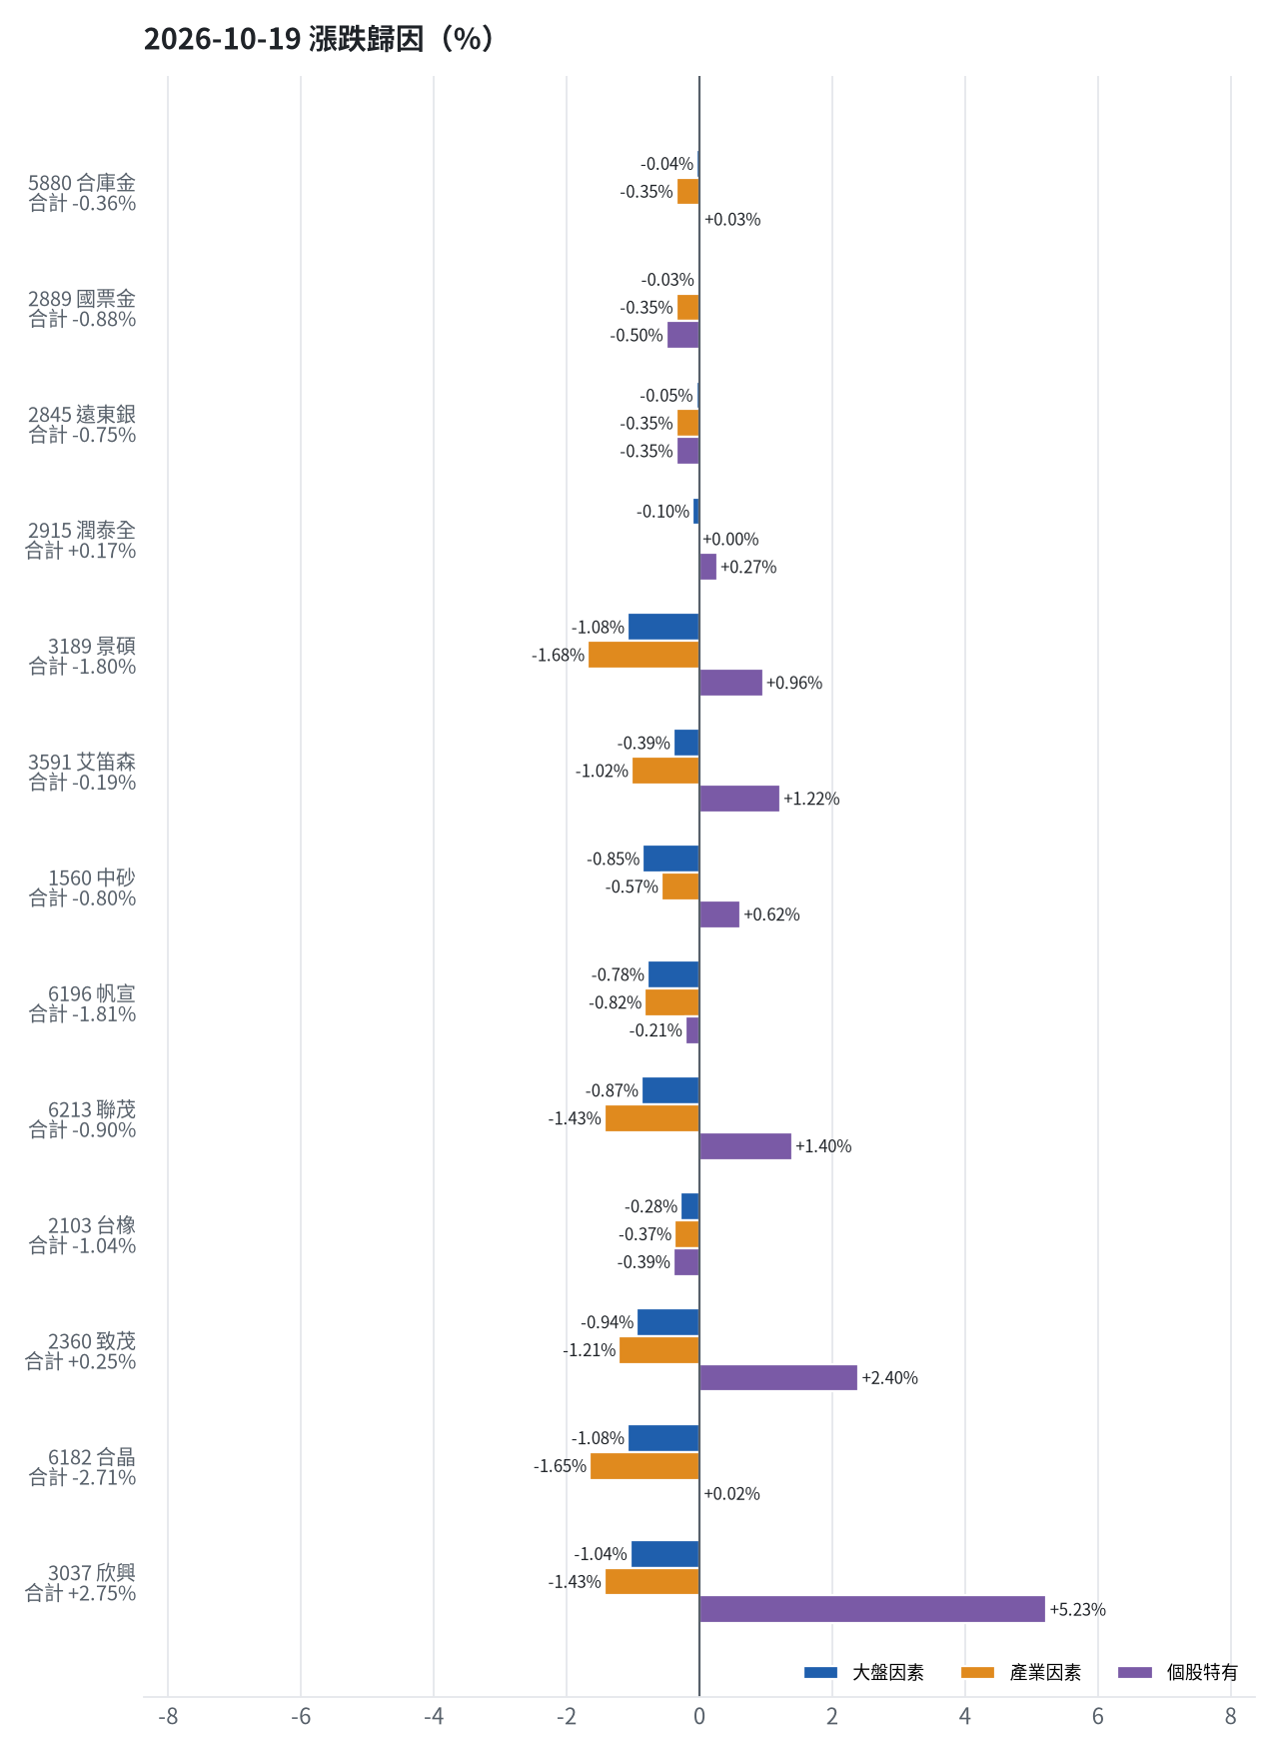
為何今日會漲／會跌（2026-10-19）
• 5880 合庫金：今日下跌 -0.36%（-2,400 元），主因為「產業因素」（-0.35%）
• 2889 國票金：今日下跌 -0.88%（-6,062 元），主因為「個股特有因素」（-0.50%）
• 2845 遠東銀：今日下跌 -0.75%（-3,607 元），主因為「產業因素」（-0.35%）
• 2915 潤泰全：今日上漲 +0.17%（+717 元），主因為「個股特有因素」（+0.27%）
• 3189 景碩：今日下跌 -1.80%（-29,502 元），主因為「產業因素」（-1.68%）
• 3591 艾笛森：今日下跌 -0.19%（-1,026 元），主因為「個股特有因素」（+1.22%）
台股投資競賽 開盤前更新 2026-10-21 | 9

Slide 10
漲跌歸因明細
標的 | 漲跌 | 損益(元) | 大盤 | 產業 | 個股 | 主因
5880 合庫金 | -0.36% | -2,400 | -0.04% | -0.35% | +0.03% | 產業因素
2889 國票金 | -0.88% | -6,062 | -0.03% | -0.35% | -0.50% | 個股特有因素
2845 遠東銀 | -0.75% | -3,607 | -0.05% | -0.35% | -0.35% | 產業因素
2915 潤泰全 | +0.17% | +717 | -0.10% | +0.00% | +0.27% | 個股特有因素
3189 景碩 | -1.80% | -29,502 | -1.08% | -1.68% | +0.96% | 產業因素
3591 艾笛森 | -0.19% | -1,026 | -0.39% | -1.02% | +1.22% | 個股特有因素
1560 中砂 | -0.80% | -7,637 | -0.85% | -0.57% | +0.62% | 大盤因素
6196 帆宣 | -1.81% | -12,650 | -0.78% | -0.82% | -0.21% | 產業因素
6213 聯茂 | -0.90% | -7,000 | -0.87% | -1.43% | +1.40% | 產業因素
2103 台橡 | -1.04% | -900 | -0.28% | -0.37% | -0.39% | 個股特有因素
2360 致茂 | +0.25% | +40 | -0.94% | -1.21% | +2.40% | 個股特有因素
6182 合晶 | -2.71% | -3,000 | -1.08% | -1.65% | +0.02% | 產業因素
3037 欣興 | +2.75% | +17,100 | -1.04% | -1.43% | +5.23% | 個股特有因素
台股投資競賽 開盤前更新 2026-10-21 | 10
• 前一交易日加權指數下跌0.61%，投組多數持股受產業修正與大盤拖累，單日總損益為-55,927元。景碩單日下跌1.80%（損益-29,502元），主要受半導體類股重挫貢獻-1.68%與大盤貢獻-1.08%拖累；帆宣下跌1.81%（損益-12,650元），主因其他電子業中位數走弱貢獻-0.82%；中砂下跌0.80%（損益-7,637元），受大盤因素貢獻-0.85%為最大主因；聯茂下跌0.90%（損益-7,000元），亦受電子零組件類股走低貢獻-1.43%影響。逆勢上揚者包括欣興大漲2.75%（損益+17,100元），由個股特有因素貢獻+5.23%推升；潤泰全上漲0.17%（損益+717元），個股特有因素貢獻+0.27%。

Slide 11
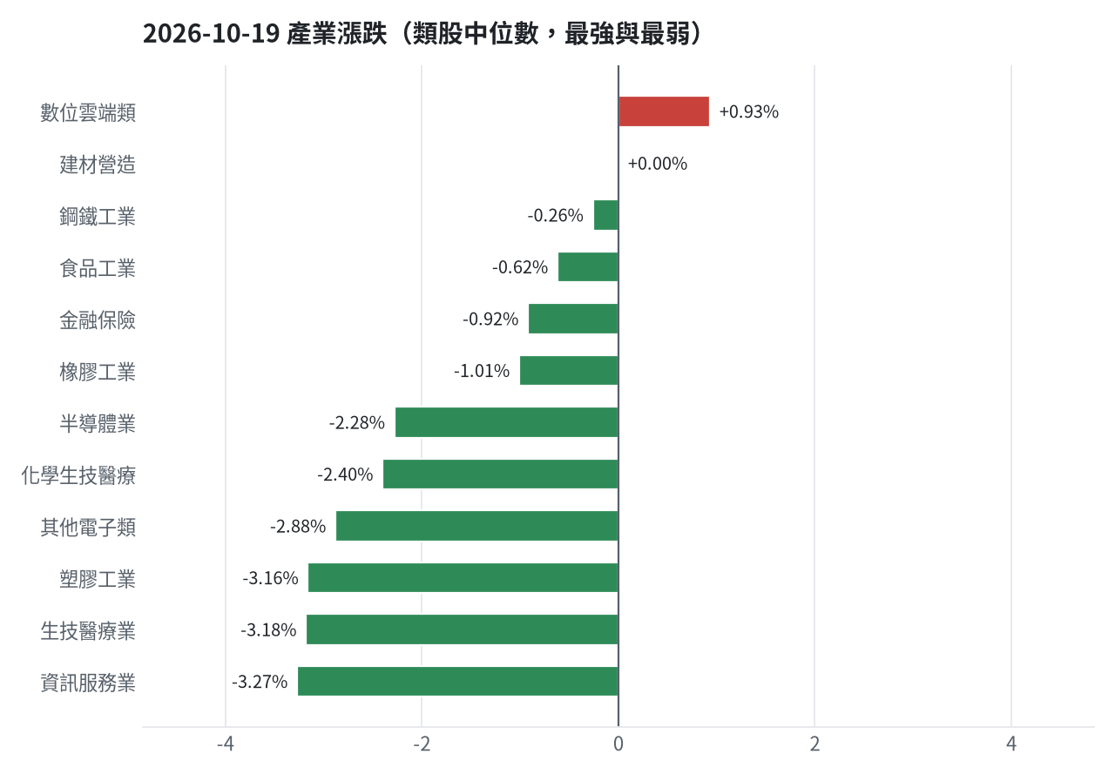
產業強弱
台股投資競賽 開盤前更新 2026-10-21 | 11

Slide 12
虧損如何補回
• 目前投組累積損益為-1,846,626元（-18.47%），回初始資金需上漲22.65%，補回虧損為第一要務。今日嚴格執行紀律出場：中砂收盤858.0元跌破停損價936.69元、帆宣收盤593.0元跌破停損價599.23元、景碩收盤945.0元跌破停損價999.0元、致茂跌破停損價2069.91元，四檔均全數停損換股。遠東銀與聯茂分別獲利1.78%與3.02%，執行獲利了結換股，轉入騰雲或統一FANG+等預期報酬更佳標的。台橡與合晶持股未滿10個交易日且未觸及停損，維持續抱；合庫金與潤泰全預期報酬仍為正，續抱維持獲利防線。
• 累積損益 -1,846,626 元（-18.47%），已實現 +48,865 元
• 回到初始資金需上漲 22.65%；只有正報酬才列入排名，補回虧損是第一優先
• 現有持股依模型加權的一個月預期報酬 +5.30%（約 +432,387 元）
• 進攻籃最佳替換候選：6870 騰雲，一個月預期報酬 +15.08%，創新高機率 96.7%
• 穩健籃最佳替換候選：00757 統一FANG+，一個月預期報酬 +2.50%，收正報酬機率 75.7%
【獲利換股】2845 遠東銀（+8,329 元）：已獲利 +8,329 元（+1.78%）先入袋；這檔一個月預期只剩 +0.72%，轉買 00757 統一FANG+（預期 +2.50%）扣除換股成本後多 1.20%（門檻 1.0%），且收正報酬機率不低於原標的
【續抱】5880 合庫金（+31,505 元）：模型預期仍為正，未觸及停損，換股的預期效益不足以支付換股成本
【續抱】2915 潤泰全（+2,568 元）：模型預期仍為正，未觸及停損，換股的預期效益不足以支付換股成本
【續抱】2889 國票金（+36,804 元）：模型預期仍為正，未觸及停損，換股的預期效益不足以支付換股成本
【續抱】2103 台橡（-3,127 元）：買進第 8 個交易日，未滿 10 個交易日不換股、不因分數小幅轉弱賣出（模型排名每天都會小幅變動，來回換股要付約 0.58% 成本）；跌破停損 27.7 才出場
【停損換股】1560 中砂（-174,369 元）：收盤 858.0 已跌破停損價 936.69，依紀律出場；資金轉往評分最高的候選標的
【停損換股】6196 帆宣（-68,938 元）：收盤 593.0 已跌破停損價 599.23，依紀律出場；資金轉往評分最高的候選標的
【停損換股】2360 致茂（-2,925 元）：收盤 2000.0 已跌破停損價 2069.91，依紀律出場；資金轉往評分最高的候選標的
【續抱】6182 合晶（-10,665 元）：買進第 6 個交易日，未滿 10 個交易日不換股、不因分數小幅轉弱賣出（模型排名每天都會小幅變動，來回換股要付約 0.58% 成本）；跌破停損 97.31 才出場
【續抱】3037 欣興（-72,210 元）：買進第 6 個交易日，未滿 10 個交易日不換股、不因分數小幅轉弱賣出（模型排名每天都會小幅變動，來回換股要付約 0.58% 成本）；跌破停損 1046.11 才出場
【停損換股】3189 景碩（-228,253 元）：收盤 945.0 已跌破停損價 999.0，依紀律出場；資金轉往評分最高的候選標的
【換股】3591 艾笛森（-22,017 元）：6870 騰雲 扣除換股成本後的預期報酬比續抱高 3.58%（門檻 1.0%），且創新高機率不低於原標的 → 換股補回虧損較快；回收資金依綜合分數配置到買進候選，各檔仍受單一標的與產業上限約束
【獲利換股】6213 聯茂（+21,965 元）：已獲利 +21,965 元（+3.02%）先入袋；這檔一個月預期只剩 +11.34%，轉買 6870 騰雲（預期 +15.08%）扣除換股成本後多 3.15%（門檻 1.0%），且創新高機率不低於原標的
台股投資競賽 開盤前更新 2026-10-21 | 12

Slide 13
國際大事對持股的影響
• 國際總體變數對手中持股呈現多空交錯影響：第一，美聯準會緊縮預期使美國10年期公債殖利率具不確定性，對合庫金造成-0.13%影響（金額-856元），決策維持原案。第二，新台幣重貶至32.617元，對景碩造成-0.72%衝擊（金額-11,152元）、對欣興造成-0.64%衝擊（金額-3,849元），總負面金額達-15,001元，列入密切觀察。第三，川普課徵關稅引發VIX恐慌指數潛在波動，對景碩（金額-15,643元）、帆宣（金額-9,138元）、聯茂（金額-9,138元）等敏感度高的標的形成壓力，決策嚴守停損。第四，西德州原油回落使艾笛森（+2,946元）、帆宣（+5,592元）、聯茂（+5,842元）等受惠，總正面影響達14,979元。第五，標普500上漲對景碩（+20,135元）、欣興（+10,043元）帶來顯著正面拉抬，總挹注金額達66,490元。
• 美聯準會面臨升息與緊縮預期，9月美國CPI加速且市場評估升息訊號壓抑金價與市場 → 美國10年債殖利率↑：預估 -856 元（-0.01%）
• 外資持續賣超加劇，新台幣重貶1.72角跌破32.6元創波段新低 → 美元兌台幣↑：預估 -15,001 元（-0.18%）
• 川普對加拿大商品加徵50%關稅引發美進口商提告，加美貿易協議預計短期難成 → VIX恐慌指數↑：預估 -61,239 元（-0.75%）
• 市場觀望美伊談判進展且油輪遇襲風險並存，國際原油期貨走勢顛簸小跌回落 → 西德州原油↓：預估 +14,979 元（+0.18%）
• 美超微初估營收與毛利優於預期盤後大漲，但AI巨頭算力融資與支出疑慮持續引發震盪 → 費城半導體↓：預估 -74,179 元（-0.91%）
• 企業財報利多與油價回落激勵道瓊勁揚逾500點，資金自科技轉向工業等價值股 → 標普500↑：預估 +66,490 元（+0.82%）
• 法國群眾示威動亂升溫擴大公債利差，歐洲財政擔憂拖累歐洲股市低收延續跌勢 → VIX恐慌指數↑：預估 -61,239 元（-0.75%）
• 機構預估中國今年經濟成長率為4.6%，人民幣升破6.68創近年高點 → 中國大型股ETF↑：預估 +9,938 元（+0.12%）
台股投資競賽 開盤前更新 2026-10-21 | 13

Slide 14
國際事件：美聯準會面臨升息與緊縮預期，9月美國CPI加速且市場評估
標的 | 敏感度β | 預估影響 | 金額(元) | 後續決策
5880 合庫金 | -0.0305 | -0.13% | -856 | 影響有限，維持原決策
2889 國票金 | -0.0136 | +0.00% | +0 | 歷史相關性 -0.04 未達統計顯著（|r| < 0.125），不列入影響
2845 遠東銀 | -0.0009 | +0.00% | +0 | 歷史相關性 -0.00 未達統計顯著（|r| < 0.125），不列入影響
2915 潤泰全 | -0.0407 | +0.00% | +0 | 歷史相關性 -0.11 未達統計顯著（|r| < 0.125），不列入影響
3189 景碩 | -0.0608 | +0.00% | +0 | 歷史相關性 -0.05 未達統計顯著（|r| < 0.125），不列入影響
3591 艾笛森 | -0.0139 | +0.00% | +0 | 歷史相關性 -0.02 未達統計顯著（|r| < 0.125），不列入影響
1560 中砂 | 0.0063 | +0.00% | +0 | 歷史相關性 +0.01 未達統計顯著（|r| < 0.125），不列入影響
6196 帆宣 | -0.0762 | +0.00% | +0 | 歷史相關性 -0.09 未達統計顯著（|r| < 0.125），不列入影響
6213 聯茂 | -0.0626 | +0.00% | +0 | 歷史相關性 -0.05 未達統計顯著（|r| < 0.125），不列入影響
2103 台橡 | 0.0702 | +0.00% | +0 | 歷史相關性 +0.10 未達統計顯著（|r| < 0.125），不列入影響
2360 致茂 | -0.0963 | +0.00% | +0 | 歷史相關性 -0.09 未達統計顯著（|r| < 0.125），不列入影響
6182 合晶 | -0.1285 | +0.00% | +0 | 歷史相關性 -0.11 未達統計顯著（|r| < 0.125），不列入影響
3037 欣興 | -0.0161 | +0.00% | +0 | 歷史相關性 -0.01 未達統計顯著（|r| < 0.125），不列入影響
台股投資競賽 開盤前更新 2026-10-21 | 14

Slide 15
國際事件：外資持續賣超加劇，新台幣重貶1.72角跌破32.6元創波
標的 | 敏感度β | 預估影響 | 金額(元) | 後續決策
5880 合庫金 | 0.0745 | +0.00% | +0 | 歷史相關性 +0.03 未達統計顯著（|r| < 0.125），不列入影響
2889 國票金 | 0.0168 | +0.00% | +0 | 歷史相關性 +0.00 未達統計顯著（|r| < 0.125），不列入影響
2845 遠東銀 | -0.0241 | +0.00% | +0 | 歷史相關性 -0.01 未達統計顯著（|r| < 0.125），不列入影響
2915 潤泰全 | 0.1228 | +0.00% | +0 | 歷史相關性 +0.03 未達統計顯著（|r| < 0.125），不列入影響
3189 景碩 | -2.1918 | -0.72% | -11,152 | 輕度不利：列入觀察，暫不調整部位
3591 艾笛森 | -0.0754 | +0.00% | +0 | 歷史相關性 -0.01 未達統計顯著（|r| < 0.125），不列入影響
1560 中砂 | -0.8324 | +0.00% | +0 | 歷史相關性 -0.08 未達統計顯著（|r| < 0.125），不列入影響
6196 帆宣 | 0.072 | +0.00% | +0 | 歷史相關性 +0.01 未達統計顯著（|r| < 0.125），不列入影響
6213 聯茂 | -1.2918 | +0.00% | +0 | 歷史相關性 -0.09 未達統計顯著（|r| < 0.125），不列入影響
2103 台橡 | -0.4784 | +0.00% | +0 | 歷史相關性 -0.05 未達統計顯著（|r| < 0.125），不列入影響
2360 致茂 | -0.8864 | +0.00% | +0 | 歷史相關性 -0.07 未達統計顯著（|r| < 0.125），不列入影響
6182 合晶 | -1.2216 | +0.00% | +0 | 歷史相關性 -0.08 未達統計顯著（|r| < 0.125），不列入影響
3037 欣興 | -1.9735 | -0.64% | -3,849 | 輕度不利：列入觀察，暫不調整部位
台股投資競賽 開盤前更新 2026-10-21 | 15

Slide 16
國際事件：川普對加拿大商品加徵50%關稅引發美進口商提告，加美貿易
標的 | 敏感度β | 預估影響 | 金額(元) | 後續決策
5880 合庫金 | -0.0237 | -0.19% | -1,252 | 影響有限，維持原決策
2889 國票金 | -0.0258 | -0.21% | -1,439 | 影響有限，維持原決策
2845 遠東銀 | -0.027 | -0.22% | -1,048 | 影響有限，維持原決策
2915 潤泰全 | -0.0356 | -0.29% | -1,204 | 影響有限，維持原決策
3189 景碩 | -0.1266 | -1.01% | -15,643 | 不利且敏感度高：嚴守停損 999.0 元、暫停加碼；若事件延續且跌破月線，先減碼一半
3591 艾笛森 | -0.0529 | -0.42% | -2,380 | 輕度不利：列入觀察，暫不調整部位
1560 中砂 | -0.1272 | -1.02% | -9,548 | 不利且敏感度高：嚴守停損 936.69 元、暫停加碼；若事件延續且跌破月線，先減碼一半
6196 帆宣 | -0.1671 | -1.34% | -9,138 | 不利且敏感度高：嚴守停損 599.23 元、暫停加碼；若事件延續且跌破月線，先減碼一半
6213 聯茂 | -0.1523 | -1.22% | -9,138 | 不利且敏感度高：嚴守停損 639.23 元、暫停加碼；若事件延續且跌破月線，先減碼一半
2103 台橡 | -0.0239 | +0.00% | +0 | 歷史相關性 -0.06 未達統計顯著（|r| < 0.125），不列入影響
2360 致茂 | -0.1758 | -1.41% | -226 | 不利且敏感度高：嚴守停損 2069.91 元、暫停加碼；若事件延續且跌破月線，先減碼一半
6182 合晶 | -0.1569 | -1.26% | -1,323 | 不利且敏感度高：嚴守停損 97.31 元、暫停加碼；若事件延續且跌破月線，先減碼一半
3037 欣興 | -0.1846 | -1.48% | -8,900 | 不利且敏感度高：嚴守停損 1046.11 元、暫停加碼；若事件延續且跌破月線，先減碼一半
台股投資競賽 開盤前更新 2026-10-21 | 16

Slide 17
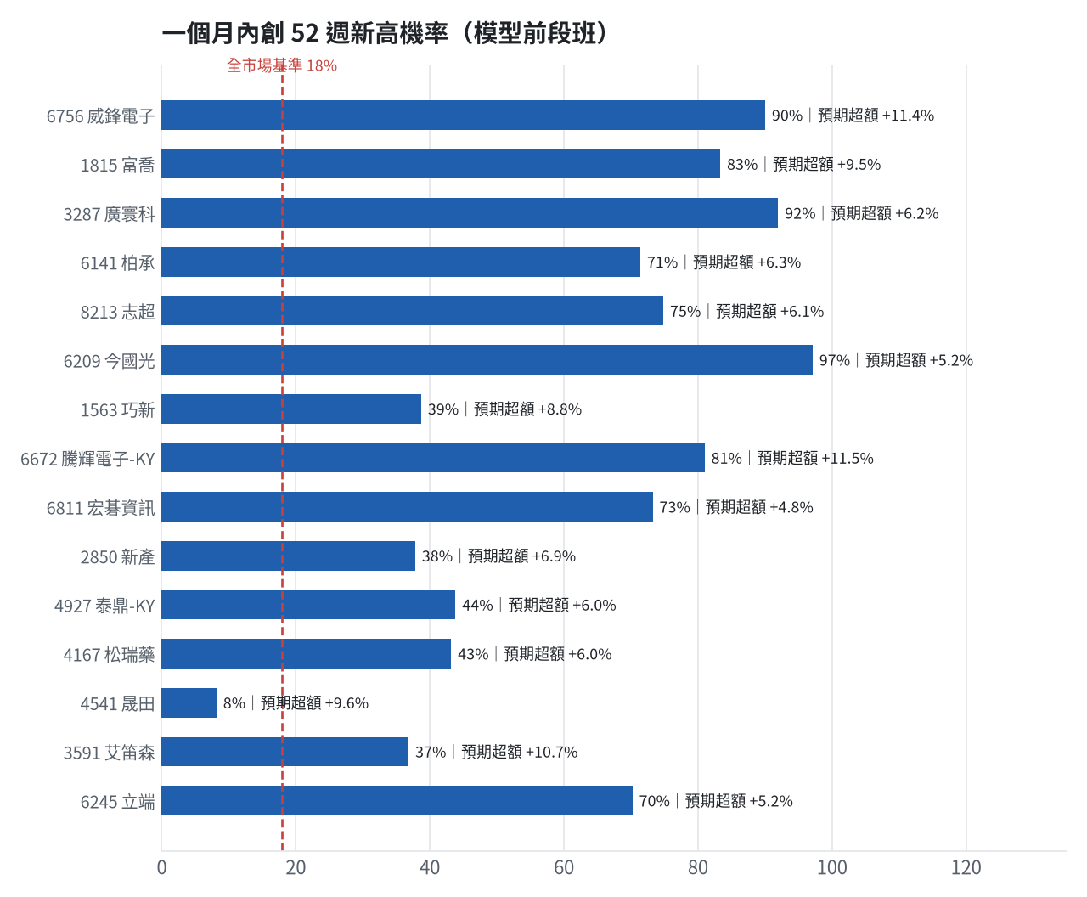
全市場一個月創新高潛力
• 掃描 706 檔上市櫃股票與 ETF
• 全市場基準創新高率 17.9%
• 模型：梯度提升樹，滾動時間外驗證
台股投資競賽 開盤前更新 2026-10-21 | 17

Slide 18
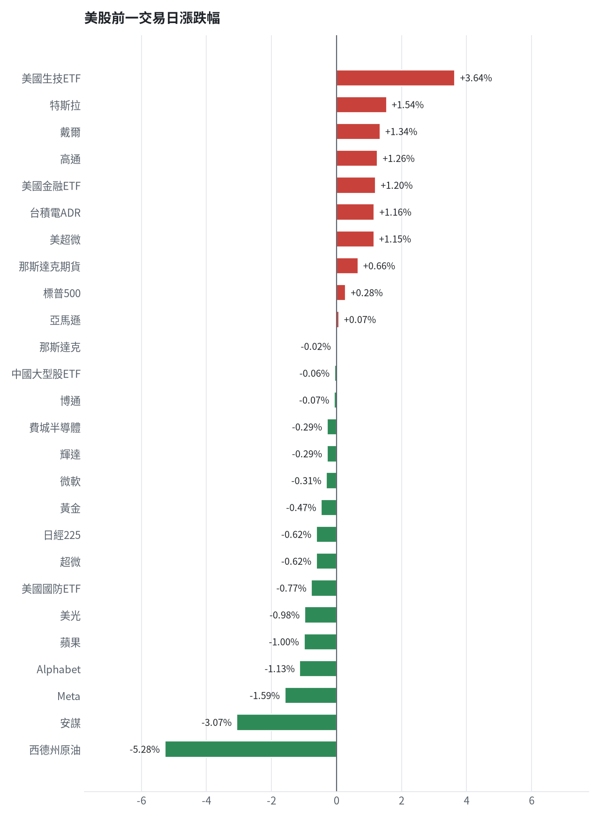
美股隔夜表現
台股投資競賽 開盤前更新 2026-10-21 | 18

Slide 19
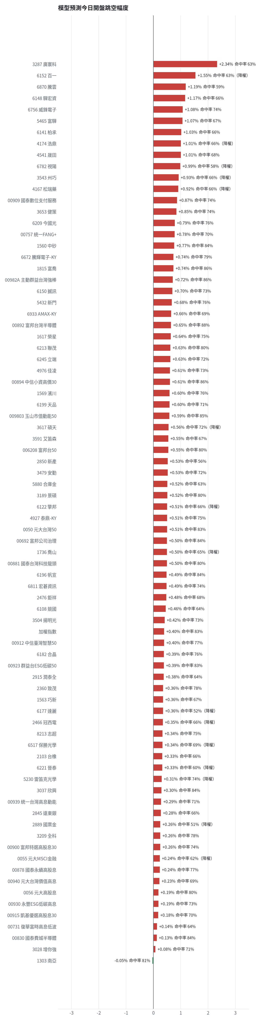
台股開盤預測（美股 → 台股）
• Ridge 迴歸：費半、那指期、台積電 ADR、VIX、匯率、產業對應美股
• 命中率＝樣本外方向命中率
• 低於 55% 或不如基準者降權
台股投資競賽 開盤前更新 2026-10-21 | 19

Slide 20
交易建議總表
動作 | 標的 | 數量 | 限價 | 停損 | 金額 | 權重
賣出 | 穩健｜2845 遠東銀 | 36 張+71股 | 13.05 | - | 476,137 | -
賣出 | 進攻｜3189 景碩 | 1 張+639股 | 935.0 | - | 1,548,855 | -
賣出 | 進攻｜3591 艾笛森 | 20 張+528股 | 27.3 | - | 566,573 | -
賣出 | 進攻｜1560 中砂 | 1 張+91股 | 849.0 | - | 936,078 | -
賣出 | 進攻｜6196 帆宣 | 1 張+150股 | 587.0 | - | 681,950 | -
賣出 | 進攻｜6213 聯茂 | 1 張 | 741.0 | - | 749,000 | -
賣出 | 穩健｜2360 致茂 | 0 張+8股 | 1980.0 | - | 16,000 | -
買進 | 穩健｜2915 潤泰全 | 1 張+484股 | 57.9 | 56.0 | 85,924 | 1.1%
買進 | 進攻｜1815 富喬 | 10 張+321股 | 156.0 | 140.0 | 1,610,076 | 19.8%
買進 | 進攻｜6141 柏承 | 26 張+240股 | 60.7 | 54.6 | 1,592,768 | 19.5%
買進 | 進攻｜2103 台橡 | 52 張 | 28.75 | 26.55 | 1,495,000 | 18.3%
台股投資競賽 開盤前更新 2026-10-21 | 20

Slide 21
賣出 2845 遠東銀｜36 張 + 71 股
賣出原因
• 換股計畫 → 獲利換股：已獲利 +8,329 元（+1.78%）先入袋；這檔一個月預期只剩 +0.72%，轉買 00757 統一FANG+（預期 +2.50%）扣除換股成本後多 1.20%（門檻 1.0%），且收正報酬機率不低於原標的
為何賣這個股數
• 全數賣出 36 張又 71 股（共 36,071 股），回收資金約 476,137 元，依分數重新配置到同一籃的買進候選（最佳替換標的 00757 統一FANG+，實際買進股數受單一標的與產業上限約束，見買進明細）；部分換股會讓兩檔都表現平庸，因此一次換完
• 賣出後剩餘 0 股
台股投資競賽 開盤前更新 2026-10-21 | 21

Slide 22
賣出 3189 景碩｜1 張 + 639 股
賣出原因
• 觸發停損：收盤 945.00 元 ≤ 停損價 999.00 元（成本 1084.26 元，損益 -12.84%）；同時風險警示：已跌破停損價 999.0（目前 980.0）：依紀律全數出場
為何賣這個股數
• 停損一律全數出場，避免虧損擴大；紀律優先於預測
• 賣出後剩餘 0 股
台股投資競賽 開盤前更新 2026-10-21 | 22

Slide 23
賣出 3591 艾笛森｜20 張 + 528 股
賣出原因
• 虧損補回計畫 → 換股：6870 騰雲 扣除換股成本後的預期報酬比續抱高 3.58%（門檻 1.0%），且創新高機率不低於原標的 → 換股補回虧損較快；回收資金依綜合分數配置到買進候選，各檔仍受單一標的與產業上限約束
為何賣這個股數
• 全數賣出 20 張又 528 股（共 20,528 股），回收資金約 566,573 元，依分數重新配置到同一籃的買進候選（最佳替換標的 6870 騰雲，實際買進股數受單一標的與產業上限約束，見買進明細）；部分換股會讓兩檔都表現平庸，因此一次換完
• 賣出後剩餘 0 股
台股投資競賽 開盤前更新 2026-10-21 | 23

Slide 24
賣出 1560 中砂｜1 張 + 91 股
賣出原因
• 觸發停損：收盤 858.00 元 ≤ 停損價 936.69 元（成本 1017.82 元，損益 -15.70%）；同時風險警示：已跌破停損價 936.69（目前 861.0）：依紀律全數出場；法人近 5 日賣超 1,088 張，籌碼轉弱
為何賣這個股數
• 停損一律全數出場，避免虧損擴大；紀律優先於預測
• 賣出後剩餘 0 股
台股投資競賽 開盤前更新 2026-10-21 | 24

Slide 25
賣出 6196 帆宣｜1 張 + 150 股
賣出原因
• 觸發停損：收盤 593.00 元 ≤ 停損價 599.23 元（成本 652.95 元，損益 -9.18%）
為何賣這個股數
• 停損一律全數出場，避免虧損擴大；紀律優先於預測
• 賣出後剩餘 0 股
台股投資競賽 開盤前更新 2026-10-21 | 25

Slide 26
賣出 6213 聯茂｜1 張
賣出原因
• 換股計畫 → 獲利換股：已獲利 +21,965 元（+3.02%）先入袋；這檔一個月預期只剩 +11.34%，轉買 6870 騰雲（預期 +15.08%）扣除換股成本後多 3.15%（門檻 1.0%），且創新高機率不低於原標的
為何賣這個股數
• 全數賣出 1 張（1,000 股），回收資金約 749,000 元，依分數重新配置到同一籃的買進候選（最佳替換標的 6870 騰雲，實際買進股數受單一標的與產業上限約束，見買進明細）；部分換股會讓兩檔都表現平庸，因此一次換完
• 賣出後剩餘 0 股
台股投資競賽 開盤前更新 2026-10-21 | 26

Slide 27
賣出 2360 致茂｜0 張 + 8 股
賣出原因
• 觸發停損：收盤 2000.00 元 ≤ 停損價 2069.91 元（成本 2365.62 元，損益 -15.46%）；同時風險警示：已跌破停損價 2069.91（目前 1960.0）：依紀律全數出場；法人近 5 日賣超 2,495 張，籌碼轉弱
為何賣這個股數
• 停損一律全數出場，避免虧損擴大；紀律優先於預測
• 賣出後剩餘 0 股
台股投資競賽 開盤前更新 2026-10-21 | 27

Slide 28
買進【穩健籃】2915 潤泰全｜1 張 + 484 股｜限價 57.9
• 潤泰全穩健分數達標且收正報酬機率63.0%，限價57.9元買進1張又484股，若收盤跌破56.0元則停損出場。
為何選擇這檔
【穩健籃】穩健分數 +0.31 達門檻（+0.20）；一個月收正報酬機率 63.0%、預期最大回檔 -7.2%，且未過熱
• 穩健模型：未來一個月收正報酬機率 63.0%（全市場基準 51.8%），預期最大回檔 -7.2%（回檔幅度排名全市場最小的前 20%）
• 持有到比賽結束（約 40 個交易日）：收正報酬機率 53.8%、預期報酬 +3.6%（模型估計，不是保證）
• 風險：60 日 β = 0.14（大盤漲跌 1% 時約變動 0.14%），日波動 1.11%
為何是這個股數
• 籃子配置：穩健籃佔目標持股 25% → 目標金額 1,834,509 元（已持有 1,759,168 元）
• 風險預算：總資產 8,153,374 元 × 每筆風險 0.8% × 信心係數 0.89（由穩健分數 +0.31 換算）= 57,726 元
• 停損距離：取 2×ATR14 = 1.87 與距 10 日低點 56.70 的距離 1.20 之較大者 = 1.87 元（進場 57.90 → 停損 56.00 元，3.2%）
• 風險法可買股數 = 57,726 ÷ 1.87 = 30,846 股
• 受「穩健籃單檔上限 20%」限制，下修至 20,991 股
• 穩健籃合計超過籃子上限，等比例下修 19,506 股
• 進場價：穩健籃不追價：限價取預測開盤價 58.12 與前一日收盤 57.900001525878906 的較低者 = 57.9
• 取整後：1 張又 484 股（共 1,484 股），金額約 85,924 元，佔總資產 1.1%
多買／少買原因
【多買】日均波動（ATR）1.6%，波動溫和 → 可承擔較多股數
【多買】一個月收正報酬機率 63.0%，可提高「正報酬晉級」機率
【少買】穩健分數 +0.31 普通，信心係數 0.89 < 1 縮小部位
【少買】已達穩健籃單檔上限，分散風險
【少買】預期最大回檔 -7.2%，下檔風險偏大
【少買】月營收年減 -64.0%，基本面偏弱
出場計畫（賣出條件與張數）
• 停損：收盤跌破 56.00 元全數賣出 1 張又 484 股（共 1,484 股）
• 訊號轉弱（穩健分數 ≤ -0.30）先減碼一半
• 結單轉股：持有滿 10 個交易日後，綜合排名出現扣成本後預期多 1% 以上的股票就全部賣出換股；獲利已達 10% 時多 2% 就可以當天換
台股投資競賽 開盤前更新 2026-10-21 | 28

Slide 29
買進【進攻籃】1815 富喬｜10 張 + 321 股｜限價 156.0
• 富喬9月營收年增82.1%且創新高機率達83.3%，以限價156.0元買進10張又321股進攻，跌破140.0元停損。
為何選擇這檔
【進攻籃】綜合分數 +0.80 達門檻（+0.30）；一個月模型預期超額報酬排名全市場前 1%、創新高機率 83.3%
• 一個月模型：創 52 週新高機率 83.3%（全市場基準 17.9%，排名前 1%），預期超額報酬 +9.54%（排名前 1%）
• 距 52 週高點 -4.6%（52 週高 161.5，現價 154.0）
• 動能：近 20 日 +37.5%、近 60 日 +104.9%，相對大盤 20 日 +37.5%、60 日 +101.7%
為何是這個股數
• 籃子配置：進攻籃佔目標持股 75% → 目標金額 5,503,527 元（已持有 791,850 元）
• 風險預算：總資產 8,153,374 元 × 每筆風險 0.8% × 信心係數 1.50（由綜合分數 +0.80 換算）= 97,677 元
• 停損距離：取 2×ATR14 = 18.43 與距 10 日低點 124.00 的距離 32.00 之較大者，但不超過進場價 10%（15.60） = 15.60 元（進場 156.00 → 停損 140.00 元，10.0%）
• 風險法可買股數 = 97,677 ÷ 15.60 = 6,261 股
• 為補足進攻籃目標金額上調 4,060 股
• 進場價：限價 = 預測開盤價 155.14 × (1 + 0.5%) = 156.0，提高成交機率
• 取整後：10 張又 321 股（共 10,321 股），金額約 1,610,076 元，佔總資產 19.7%
多買／少買原因
【多買】綜合分數 +0.80 高，信心係數 1.50 ≥ 1 放大部位
【多買】一個月內創新高機率 83.3%，勝率高可多配置
【多買】月營收年增 +82.1%，基本面支撐
【少買】日均波動（ATR）6.0%，波動大 → 停損距離遠 → 股數少
出場計畫（賣出條件與張數）
• 一個月目標：突破 52 週高點 161.5 元（距現價 4.6%）即確認創新高，續抱讓獲利奔跑
• 停損：收盤跌破 140.00 元全數賣出 10 張又 321 股（共 10,321 股）
• 訊號轉弱（綜合分數 ≤ -0.30）先減碼一半
台股投資競賽 開盤前更新 2026-10-21 | 29

Slide 30
買進【進攻籃】6141 柏承｜26 張 + 240 股｜限價 60.7
• 柏承法人連3日買超且月營收年增74.2%，以限價60.7元買進26張又240股，跌破54.6元即停損出場。
為何選擇這檔
【進攻籃】綜合分數 +0.74 達門檻（+0.30）；一個月模型預期超額報酬排名全市場前 8%、創新高機率 71.4%
• 一個月模型：創 52 週新高機率 71.4%（全市場基準 17.9%，排名前 4%），預期超額報酬 +6.26%（排名前 8%）
• 距 52 週高點 -7.0%（52 週高 64.2，現價 59.7）
• 動能：近 20 日 +20.6%、近 60 日 +39.2%，相對大盤 20 日 +20.6%、60 日 +35.9%
為何是這個股數
• 籃子配置：進攻籃佔目標持股 75% → 目標金額 5,503,527 元（已持有 791,850 元）
• 風險預算：總資產 8,153,374 元 × 每筆風險 0.8% × 信心係數 1.43（由綜合分數 +0.74 換算）= 93,356 元
• 停損距離：取 2×ATR14 = 6.97 與距 10 日低點 50.00 的距離 10.70 之較大者，但不超過進場價 10%（6.07） = 6.07 元（進場 60.70 → 停損 54.60 元，10.0%）
• 風險法可買股數 = 93,356 ÷ 6.07 = 15,380 股
• 為補足進攻籃目標金額上調 10,860 股
• 進場價：限價 = 預測開盤價 60.31 × (1 + 0.5%) = 60.7，提高成交機率
• 取整後：26 張又 240 股（共 26,240 股），金額約 1,592,768 元，佔總資產 19.5%
多買／少買原因
【多買】綜合分數 +0.74 高，信心係數 1.43 ≥ 1 放大部位
【多買】法人連續買超 3 日，籌碼穩定
【多買】一個月內創新高機率 71.4%，勝率高可多配置
【多買】月營收年增 +74.2%，基本面支撐
【少買】日均波動（ATR）5.8%，波動大 → 停損距離遠 → 股數少
出場計畫（賣出條件與張數）
• 一個月目標：突破 52 週高點 64.2 元（距現價 7.0%）即確認創新高，續抱讓獲利奔跑
• 停損：收盤跌破 54.60 元全數賣出 26 張又 240 股（共 26,240 股）
• 訊號轉弱（綜合分數 ≤ -0.30）先減碼一半
台股投資競賽 開盤前更新 2026-10-21 | 30

Slide 31
買進【進攻籃】2103 台橡｜52 張｜限價 28.75
• 台橡營收年增23.1%且呈多頭排列，以限價28.75元買進52張補足進攻部位，若跌破26.55元則全數出場。
為何選擇這檔
【進攻籃】綜合分數 +0.39 達門檻（+0.30）；一個月模型預期超額報酬排名全市場前 27%、創新高機率 48.2%
• 一個月模型：創 52 週新高機率 48.2%（全市場基準 17.9%，排名前 13%），預期超額報酬 +3.71%（排名前 27%）
• 距 52 週高點 -10.9%（52 週高 32.0，現價 28.5）
• 動能：近 20 日 +1.1%、近 60 日 +19.5%，相對大盤 20 日 +1.1%、60 日 +16.3%
為何是這個股數
• 籃子配置：進攻籃佔目標持股 75% → 目標金額 5,503,527 元（已持有 791,850 元）
• 風險預算：總資產 8,153,374 元 × 每筆風險 0.8% × 信心係數 0.99（由綜合分數 +0.39 換算）= 64,738 元
• 停損距離：取 2×ATR14 = 2.19 與距 10 日低點 27.85 的距離 0.90 之較大者 = 2.19 元（進場 28.75 → 停損 26.55 元，7.6%）
• 風險法可買股數 = 64,738 ÷ 2.19 = 29,619 股
• 為補足進攻籃目標金額上調 22,857 股
• 受可用資金限制，實際買 52,000 股
• 進場價：限價 = 預測開盤價 28.59 × (1 + 0.5%) = 28.75，提高成交機率
• 取整後：52 張（52,000 股），金額約 1,495,000 元，佔總資產 18.3%
• 零股 475 股只有 13,656 元，低於 14,035 元會被最低手續費 20 元拉高費率（約 0.15%），所以不買零股
多買／少買原因
【多買】月營收年增 +23.1%，基本面支撐
【少買】綜合分數 +0.39 普通，信心係數 0.99 < 1 縮小部位
【少買】日均波動（ATR）3.8%，波動大 → 停損距離遠 → 股數少
【少買】一個月內創新高機率 48.2%，勝率普通故保守配置
出場計畫（賣出條件與張數）
• 一個月目標：突破 52 週高點 32.0 元（距現價 10.9%）即確認創新高，續抱讓獲利奔跑
• 停損：收盤跌破 26.55 元全數賣出 52 張（52,000 股）
• 訊號轉弱（綜合分數 ≤ -0.30）先減碼一半
台股投資競賽 開盤前更新 2026-10-21 | 31

Slide 32
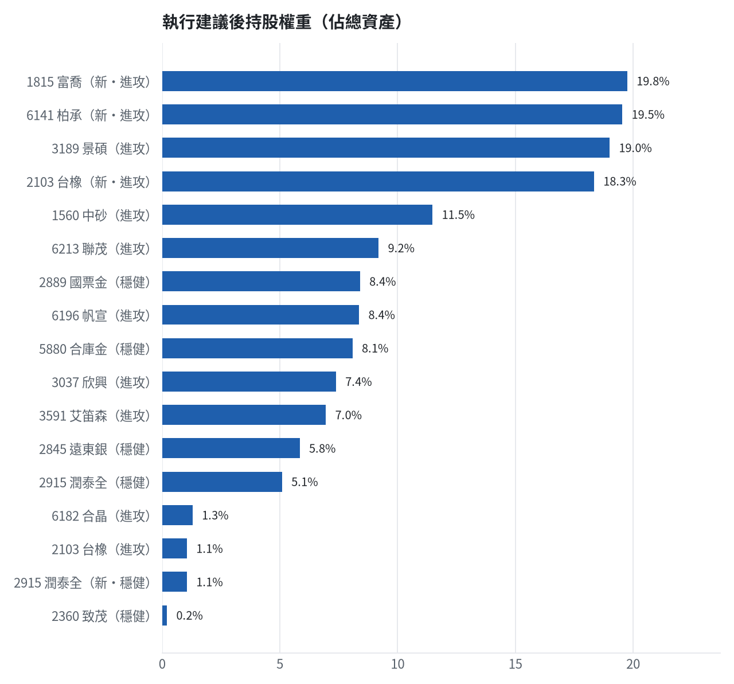
執行後持股配置
台股投資競賽 開盤前更新 2026-10-21 | 32

Slide 33
競賽規則檢查
項目 | 結果 | 說明
禁止交易權證 | 通過 | 無權證標的
目前持股率 ≥ 70% | 通過 | 目前 78.7%（每日收盤檢查，未達扣報酬率 0.2%）
執行建議後持股率 ≥ 70% | 通過 | 預估 90.6%（目標 90%）；注意只算實際成交，掛單未成交不算
交易過的標的 ≥ 5（每日收盤追蹤） | 通過 | 已成交 13 檔＋本次建議 = 15 檔；執行後持有 8 檔（未達每次扣報酬率 0.2%）
總交易筆數 ≥ 10 | 通過 | 累計 83 筆＋本次建議 11 筆 = 94 筆；剩餘 27 個交易日
融資借款在自訂上限內 | 通過 | 融資借款 0 元 / 上限 2,446,012 元（總資產 30%）
累積報酬為正（才列入排名） | 注意 | 目前累積報酬 -18.47%
台股投資競賽 開盤前更新 2026-10-21 | 33

Slide 34
模型健康度與調整 Agent
指標 | 樣本 | 表現
大盤隔夜跳空命中率 | 27 | 85.2%
個股隔夜跳空命中率 | 809 | 68.4%
一個月推薦實際超額報酬 | 1029 | +0.89%
一個月推薦實際創新高比例 | 1029 | 43.4%
回測：前 20 名創新高率 / 基準 | 4 | 86.5% / 30.2%
回測：前 20 名月超額報酬 | 4 | +7.44%
• 目前未偵測到重大失誤，參數維持不變
台股投資競賽 開盤前更新 2026-10-21 | 34

Slide 35
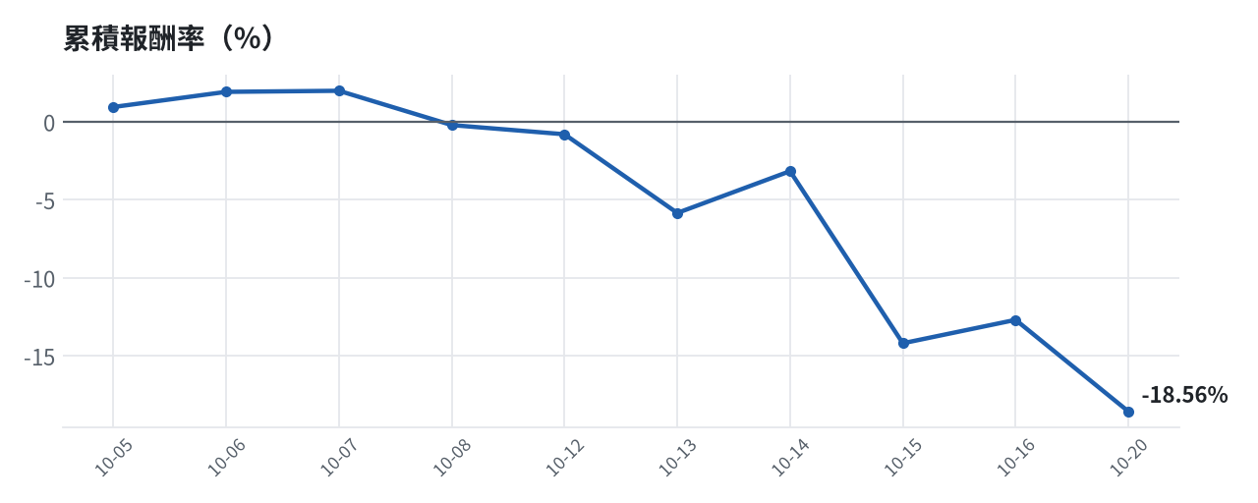
累積報酬走勢
台股投資競賽 開盤前更新 2026-10-21 | 35

